Slide 1
CALIDAD DEL SOFTWARE

Slide 2


DEFINICIONES DE CALIDAD
¿Qué es calidad?

Slide 3

Del latín qualitasatis
Propiedad o conjunto de propiedades inherentes a una cosa, que permiten apreciarla como igual, mejor o peor que las restantes de su especie

Slide 4

American Society of Quality Control
Conjunto de características de un producto o servicio orientadas a su capacidad para satisfacer las necesidades del usuario

Slide 5

Fundación Europea para la Calidad
Totalidad de las características de un producto o servicio que soportan su capacidad para satisfacer necesidades establecidas o implícitas

Slide 6
Otras definiciones
“La calidad no es un arte, es un hábito”. Aristóteles
“En los negocios existe una sola definición de calidad, la definición del cliente”. George Bush
“Calidad es la acumulación de experiencias satisfactorias”.
Joan Ginebra & Rafael Arana
“La no dispersión de las características de calidad”.
Kaoru Ishikawa

Slide 7
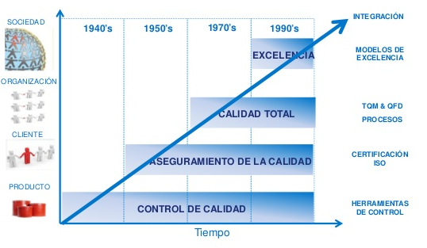
EVOLUCIÓN DE LA CALIDAD
Excelencia en todas las actividades y resultados de la organización
Centrada en el cliente y la mejora continua
Sistemas para evitar productos defectuosos, prevención
Control del proceso para prevenir y evitar la salida del productos defectuoso

Slide 8
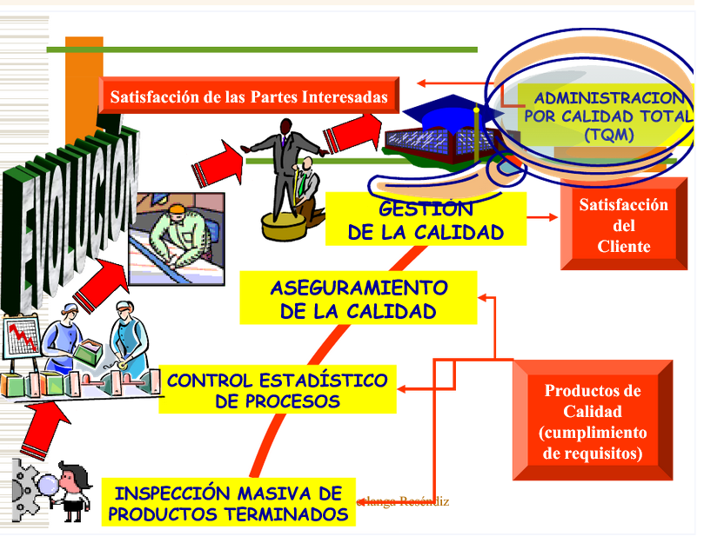

Slide 9
Etapa 1: Calidad mediante inspección, la función de inspección consistía en examinar de cerca y de forma crítica el trabajo para comprobar su calidad y detectar los errores. En esta etapa 1922 se pública el libro de Radford, El control de calidad en la fábrica. Por primera vez se considera a la calidad como una responsabilidad de la dirección.
Etapa 2: Control estadístico de calidad (control del producto), Se desarrollaron técnicas estadísticas sencillas para determinar los límites de variación y gráficas de control para presentar los resultados que permitían distinguir los problemas inherentes al proceso de producción.
En 1946 se crea la Asociación Americana de Control de Calidad (ASQC), al final de la década de los 40 la calidad se eleva a una disciplina académica.
Etapa 3: El aseguramiento de la calidad (control del proceso), surge cuando se acepta que el control estadístico tiene implicaciones más allá del departamento de producción y se amplía a la administración de la empresa. En los años 50, surgieron nuevos elementos que dieron un giro al control de calidad: los costes de calidad, el control total de la calidad, la ingeniería de la fiabilidad y cero defectos. En 1951,
Armand Feigenbaum fue el primero en proponer el concepto de de Control Total de Calidad (TQC). Este investigador decía que no se podían producir productos de calidad si el departamento de producción trabajaba de forma aislada. Proponía la participación de los distintos departamentos, mediante grupos interfuncionales de trabajo ya que la calidad debía ser trabajo de todos.
Etapa 4: La calidad como estrategia competitiva (Gestión de la Calidad Total), en esta etapa se siguen utilizando los métodos de la etapa anterior, se producen importantes cambios, ya que la calidad pasa a ser de interés para la alta dirección, se la relaciona con la rentabilidad, se define desde el punto de vista del cliente y se la incluye en el proceso de planificación estratégica y se definen los procesos de mejora continua.

Slide 10
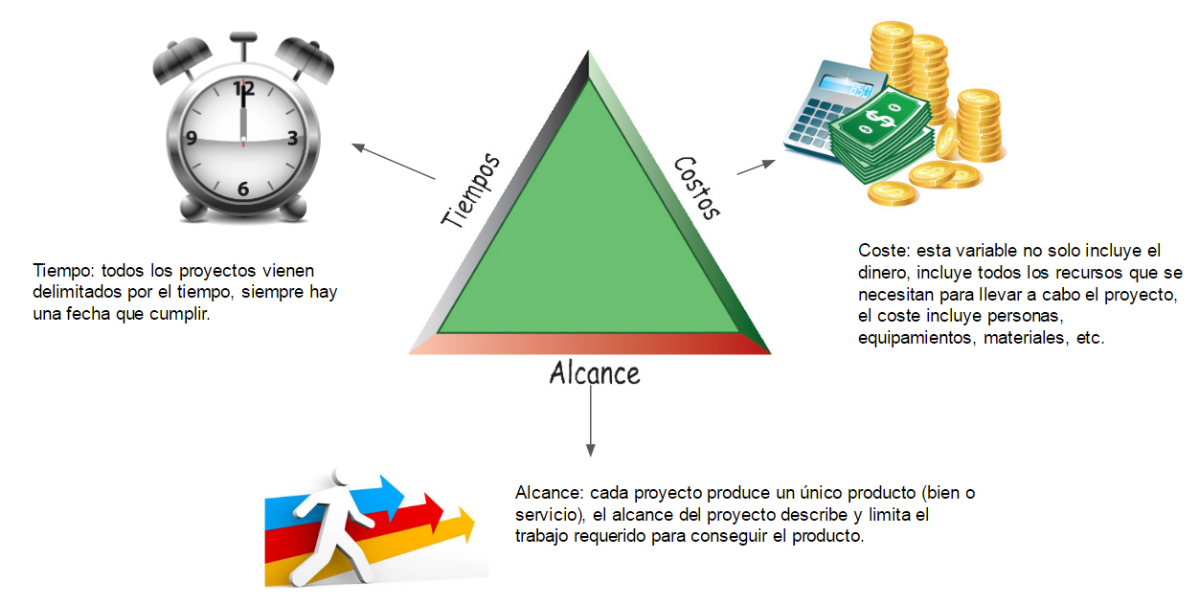
COSTOS DE LA CALIDAD
El costo de la calidad incluye todos los costos en los que se incurre al buscar la calidad o al realizar actividades relacionadas con ella y los costos posteriores de la falta de calidad.
El costo de la calidad puede dividirse en los costos que están asociados con la prevención, la evaluación y la falla.

Slide 11
Clasificador costos de calidad
Los costos de prevención incluyen lo siguiente:
a) el costo de las actividades de administración requeridas para planear y coordinar todas las actividades de control y aseguramiento de la calidad.
b) el costo de las actividades técnicas agregadas para desarrollar modelos completos de los requerimientos y del diseño,
c) los costos de planear las pruebas y
d) el costo de toda la capacitación asociada con estas actividades.
Los costos de evaluación incluyen las actividades de investigación de la condición del producto la “primera vez” que pasa por cada proceso.
Algunos ejemplos de costos de evaluación incluyen los siguientes:
El costo de efectuar revisiones técnicas de los productos del trabajo de la ingeniería de software.
El costo de recabar datos y unidades de medida para la evaluación
El costo de hacer las pruebas y depurar

Slide 12
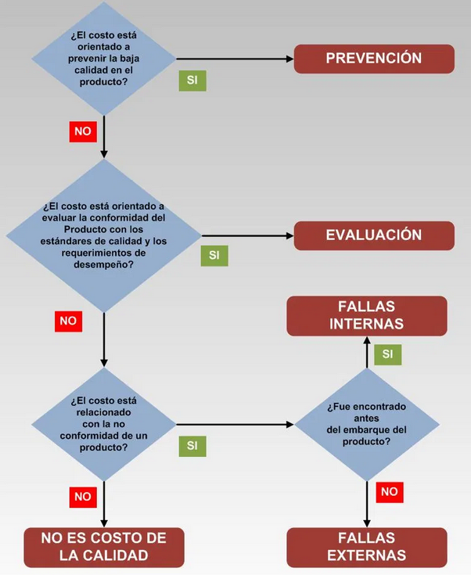
Los costos de falla son aquellos que se eliminarían si no hubiera errores antes o después de enviar el producto a los consumidores. Los costos de falla se subdividen en internos y externos.
Internos: se incurre en costos internos de falla cuando se detecta un error en un producto antes del envío.
Los costos internos de falla incluyen los siguientes:
El costo requerido por efectuar repeticiones (reparaciones para corregir un error).
El costo en el que se incurre cuando una repetición genera inadvertidamente efectos colaterales que deban mitigarse.
Los costos asociados con la colección de las unidades de medida de la calidad que permitan que una organización evalúe los modos de la falla.

Slide 13
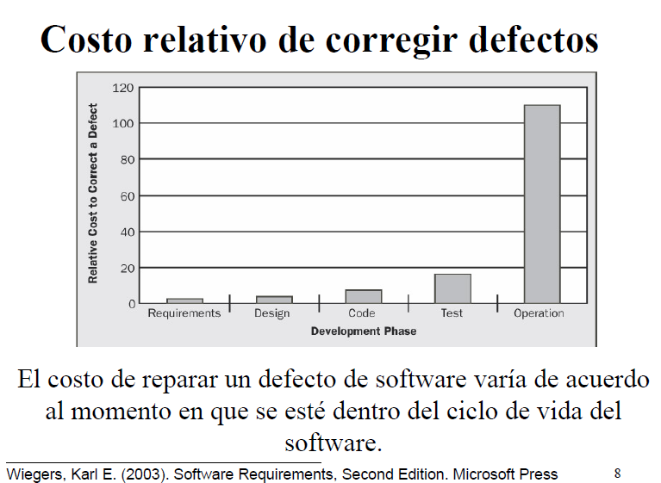
Los costos externos de falla se asocian con defectos encontrados después de que el producto se envió a los consumidores.
Algunos ejemplos de costos externos de falla son los de solución de quejas, devolución y sustitución del producto, ayuda en línea y trabajo asociado con la garantía.
La mala reputación y la pérdida resultante de negocios es otro costo externo de falla que resulta difícil de cuantificar y que, sin embargo, es real. Cuando se produce software de mala calidad, suceden cosas malas.

